Slide 1


MAIS MÉDICOS
AMPLIAÇÃO E APERFEIÇOAMENTO DO PROGRAMA COMO ESTRATÉGIA PARA FORMAÇÃO DE ESPECIALISTAS PARA O SUS

Slide 2


LEI FEDERAL Nº 12.871
DE 22 DE OUTUBRO DE 2013
FORMAÇÃO PARA O SUS
PROVIMENTO EMERGENCIAL
REQUALIFICAÇÃO DAS ESTRUTURAS DAS UBS
18.240
MÉDICOS
4.058
63 milhões
MUNICÍPIOS
(72,8%)
34
DSEI
DE BRASILEIROS BENEFICIADOS
75%
ALOCADOS EM MUNICÍPIOS DE ALTA VULNERABILIDADE

Slide 3
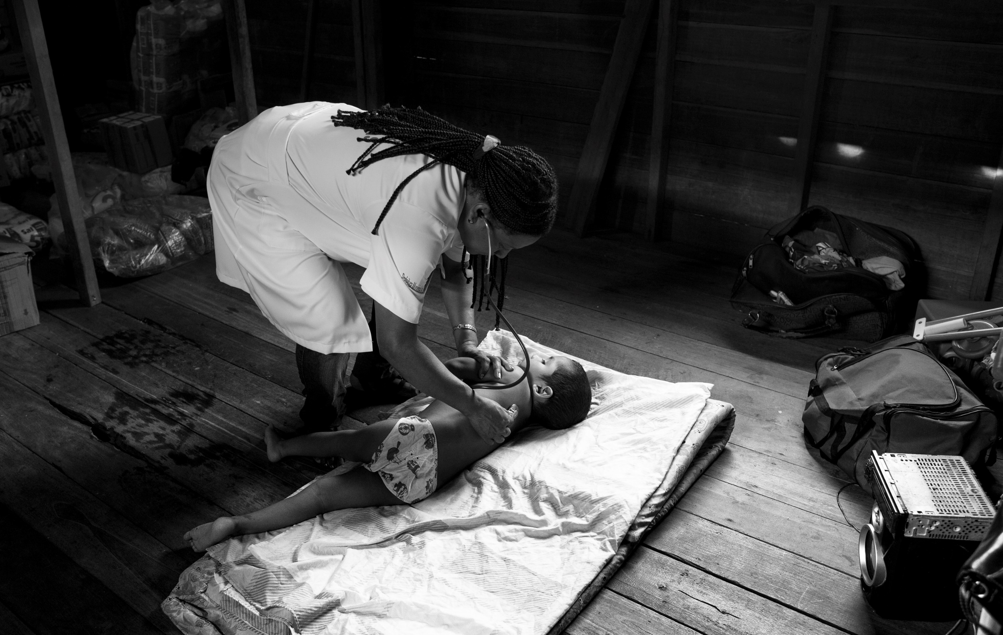
MAIS MÉDICOS PARA O BRASIL
ESTUDOS MOSTRAM SUCESSO DO PROGRAMA
AUMENTO DE 33% NO NÚMERO DE CONSULTAS MÉDICAS
REDUÇÃO DE 24,7% NA REDUÇÃO DA TAXA DE MORTALIDADE INFANTIL (CRIANÇAS MENORES DE UM ANO POR 1000 NASCIMENTOS) E DE 21,1% DA TAXA DE MORTALIDADE NEONATAL
QUEDA NAS INTERNAÇÕES POR CONDIÇÕES SENSÍVEIS À ATENÇÃO PRIMÁRIA
REDUÇÃO INTERNAÇÕES POR COMPLICAÇÕES DE DIABETES E HIPERTENSÃO EM TODO O PAÍS

Slide 4
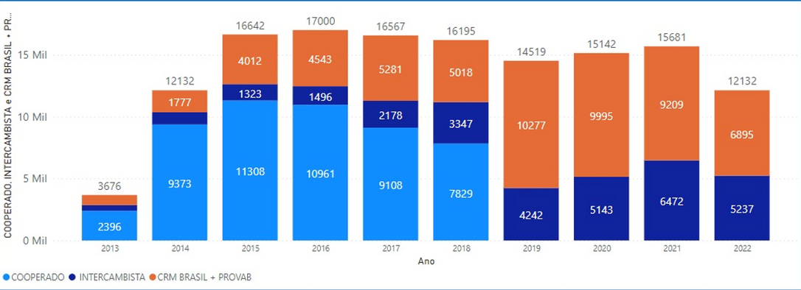
PROVIMENTO MÉDICO
O DESAFIO DO CUIDADO LONGITUDINAL
TEMPO MÉDIO DE PERMANÊNCIA DE
1 ANO E 8 MESES
PARA MÉDICOS COM REGISTRO NO BRASIL E DE
2 ANOS E 6 MESES
DAS VAGAS DESOCUPADAS EM DEZ. DE 2022
PARA MÉDICOS INTERMCABISTAS E/OU COOPERADOS
23,9%
MAIS DE 4.000 EQUIPES EM FUNCIONAMENTO SEM MÉDICOS
Fonte: SPG, Profissionais com registro no Brasil e Intercambistas Individuais que ingressaram de janeiro de 2016 a 2019
Cooperados – 2013 a 2018

Slide 5

PROGRAMA MAIS MÉDICOS
RAZÕES DE DESISTÊNCIA
OUTROS
16.9%
CAPACITAÇÃO/QUALIFICAÇÃO
41.7%
FATORES PROFISSIONAIS
16.6%
PRINCIPAL RAZÃO: APROVAÇÃO EM RESIDÊNCIA MÉDICA (89,9%)
PRINCIPAL RAZÃO:
NOVA OPORTUNIDADE PROFISSIONAL
(93,4%)
FATORES PESSOAIS
24.8%
PRINCIPAL RAZÃO: VÍNCULOS FAMILIARES (44,35%)
Fonte: SPG, Médicos que ingressaram de janeiro de 2016 a 2019

Slide 6




MAIS MÉDICOS
PARA O BRASIL
I - diminuir a carência de profissionais de atenção primária à saúde nas regiões prioritárias para o SUS, a fim de reduzir as desigualdades na área da saúde;
II - fortalecer a prestação de serviços na atenção primária à saúde no País, de modo a promover o acesso de primeiro contato, a integralidade, a continuidade e a coordenação do cuidado, qualificando a abordagem familiar e comunitária capaz de reconhecer e interagir com as características culturais e tradicionais de cada território atendido;
III - ampliar o escopo de práticas e competências da atenção primária à saúde por meio do aprimoramento e da formação de especialistas para o SUS;
IV - garantir a integralidade com transversalidade do cuidado no âmbito dos ciclos de vida, por meio da integração entre educação e saúde, qualificando a assistência especializada em todos os níveis de atenção do SUS; e
V - ampliar a oferta de especialização profissional nas áreas estratégicas para o SUS.
Estratégia Nacional de Formação de Especialistas para a Saúde para integração de programas de formação, provimento e educação pelo trabalho no âmbito do Sistema Único de Saúde - SUS

Slide 7
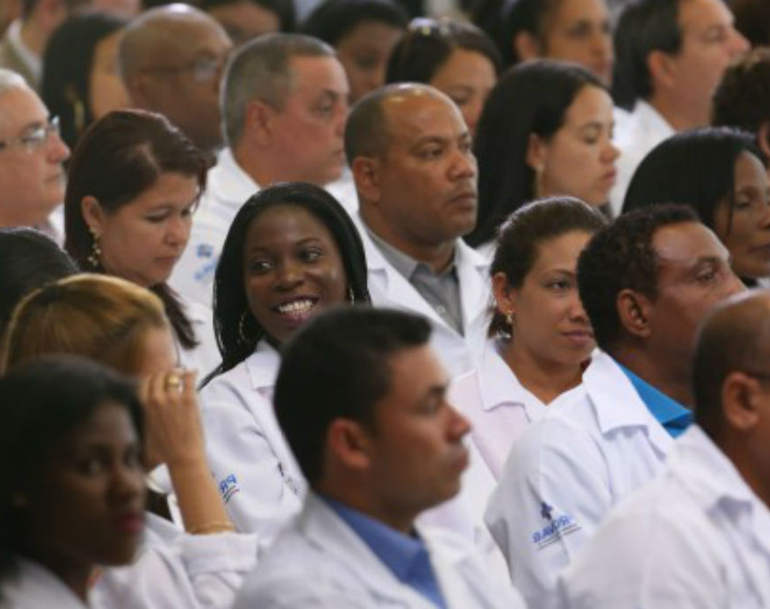
MAIS MÉDICOS PARA O BRASIL
NECESSIDADES DA MEDIDA PROVISÓRIA
Manutenção de 2.500 médicos, que sem prorrogação sairiam até junho de 2023
Retomada de uma estratégia de formação de Médicos de Família e Comunidade e Especialistas em Saúde da Família e Comunidade
Incentivo de fixação para permanência em 48 meses, ao término das etapas de especialização ou residência em áreas estratégicas

Slide 8
MAIS MÉDICOS PARA O BRASIL
INCENTIVOS
BAIXA PARTICIPAÇÃO DE BRASILEIROS
INDENIZAÇÃO PARA PAGAMENTO DA DÍVIDA DO FIES
ABANDONO POR NECESSIDADE DE FORMAÇÃO
LATO SENSU + MESTRADO + PROVA DE TÍTULO
ABANDONO POR QUESTÕES FAMILIARES
LICENÇA MATERNIDADE COM COMPLEMENTAÇÃO DA BOLSA
INCENTIVO FIXAÇÃO PARA PERMANÊNCIA DE 4 ANOS
ALTA ROTATIVIDADE
FALTA DE MFC NO MERCADO E NA APS PÚBLICA
APS COMO CENÁRIO DE FORMAÇÃO E ESPECIALIZAÇÃO EM MFC

Slide 9

2 anos
Especialização latu sensu em Atenção Primária à Saúde
Preparação
Prova de título de especiaista
2 anos
Pós-graduação strictu sensu – Mestrado Profissional
Especialista
Em Medicina de Família e Comunidade
Nova trilha formativa do Mais Médicos

Slide 10
MAIS MÉDICOS PARA O BRASIL
5.000 NOVAS VAGAS
10.000 VAGAS
DE FORMAÇÃO DE MÉDICOS NO 2º SEMESTRE DE 2023
COM CONTRAPARTIDA MUNICIPAL
DE FORMAÇÃO DE MÉDICOS NO 1º SEMESTRE – EDITAL NA PRÓXIMA SEMANA
TOTAL: 15.000 VAGAS PARA 2023

Slide 11


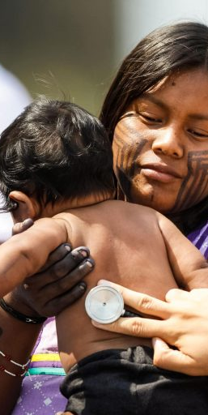

Ampliação de vagas do Mais Médicos para atender populações específicas.
Estratégia Consultório na Rua
Equipes de Saúde no Sistema Prisional
Subsistema de Atenção à Saúde Indígena
Emergências Humanitárias

Slide 12




AMPLIAÇÃO DO ATENDIMENTO
34
4 MIL
DSEI
MUNICÍPIOS ATENDIDOS
28 MIL MÉDICOS
IMPACTO POTENCIAL NO ACESSO DE
96 MILHÕES
DE PESSOAS

Slide 13
MAIS MÉDICOS PARA O BRASIL
INVESTIMENTO DO PROGRAMA MAIS MÉDICOS PARA O BRASIL
R$ 2.833.017.552,00
2023
AMPLIAÇÃO EM 2023
R$ 2.801.237.033,00
2024
R$ 712.452.680,00
R$ 3.218.088.973,20
2025
R$ 3.814.360.271,80
2026

Slide 14


Novos Editais do Projeto Mais Médicos para o Brasil

Slide 15

Aperfeiçoamento dos Editais
Inscrição conjunta dos 3 perfis profissionais
01
Médicos com CRM, Brasileiros formados no exterior e estrangeiros se inscrevem e são alocados ao mesmo tempo.
Experiência prévia no programa
02
Profissionais que já participaram do PMM terão pontuação adicional ou prioridade na alocação.

Slide 16
Editais a cada 120 dias
Redução do tempo para chamamento e reposição mais rápida de vagas ociosas.
Aperfeiçoamento dos Editais.
Redução no número de etapas do Edital
Além disso, as etapas de validação da documentação e homologação poderão ocorrer ao mesmo tempo.
Novos perfis de vagas
Editais específicos para atender necessidades de populações específicas.

Slide 17

Ampliação de vagas do Mais Médicos para atender populações específicas.
Estratégia Consultório na Rua
Equipes de Saúde no Sistema Prisional
Subsistema de Atenção à Saúde Indígena
Emergências Humanitárias
148 novas vagas para equipes de Consultório na Rua em 103 municípios.
68 novas vagas para equipes de Atenção Primária Prisional.
Ampliação de 319 novas vagas em 32 Distritos Sanitários Especiais de Saúde Indígena.
Ampliação de 600 novas vagas na Amazônia Legal

Slide 18
Março/Abril
Publicação e adesão dos municípios.
Incrição Médicos (todos os perfis)
Junho
Início das atividades dos intercambistas
2a Chamada
Maio
1a Chamada
Início atividades medicos CRM
Módulo de Acolhimento e Avaliação (MAAv) dos Intercambistas
Julho – 2a Chamada
Início atividades medicos CRM
MAAv e início das atividades dos Intercambistas
Cronograma dos Editais

Slide 19
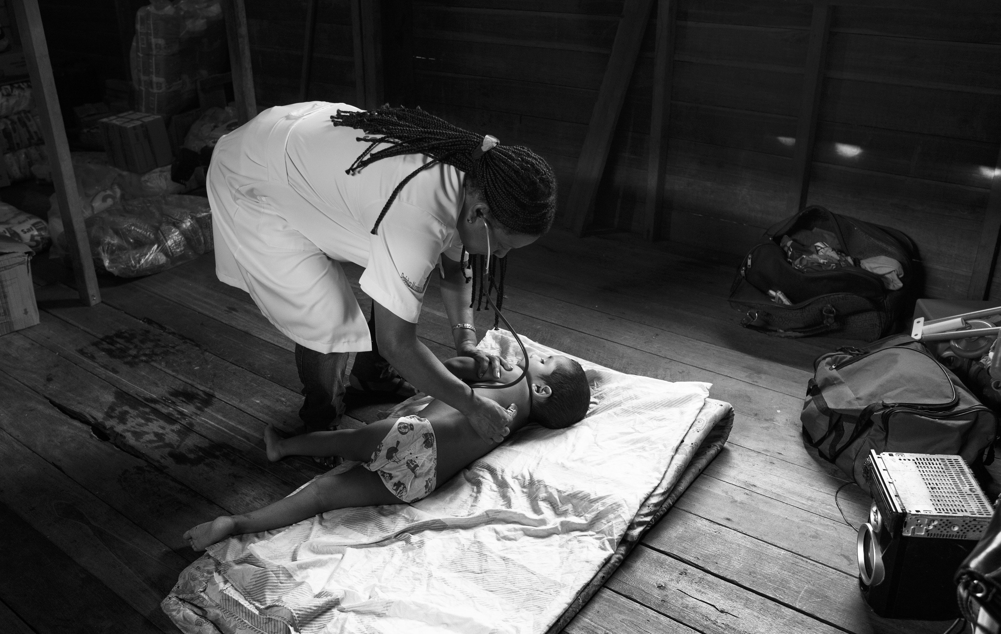

Distribuição das Vagas
Reposição em municípios
Ampliação em municípios
Novas modalidades

Slide 20


